Slide 1


김태훈, 남궁찬
나를 찾아鳥

Slide 2
Table of Contents
1
데이터 수집
2
소리 특징 추출
3
딥러닝 모델 구현
4
개선방안

Slide 3


PART 1
프로젝트 소개
프로젝트의 목표
새 소리를 인공신경망을 통해 분류하는 프로젝트입니다.
음성 데이터를 신경망으로 학습
RNN과 LSTM을 활용할 것

Slide 4
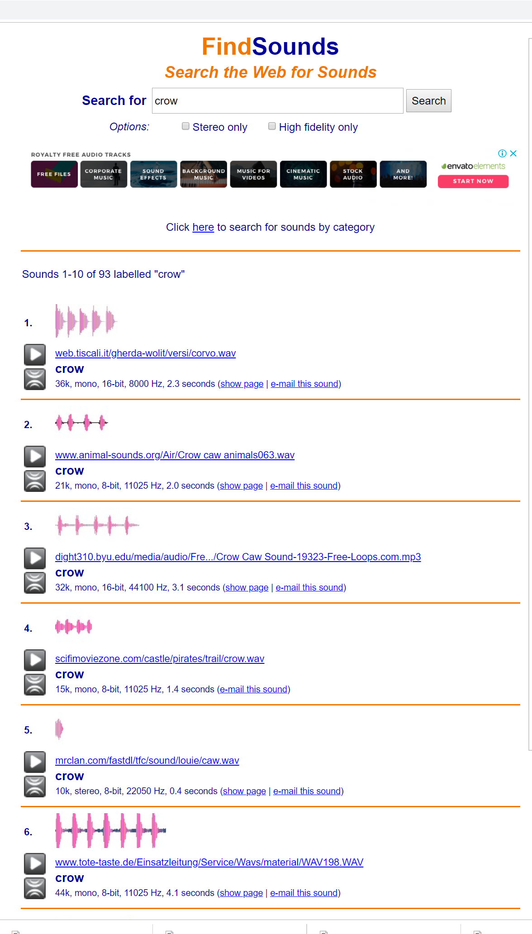
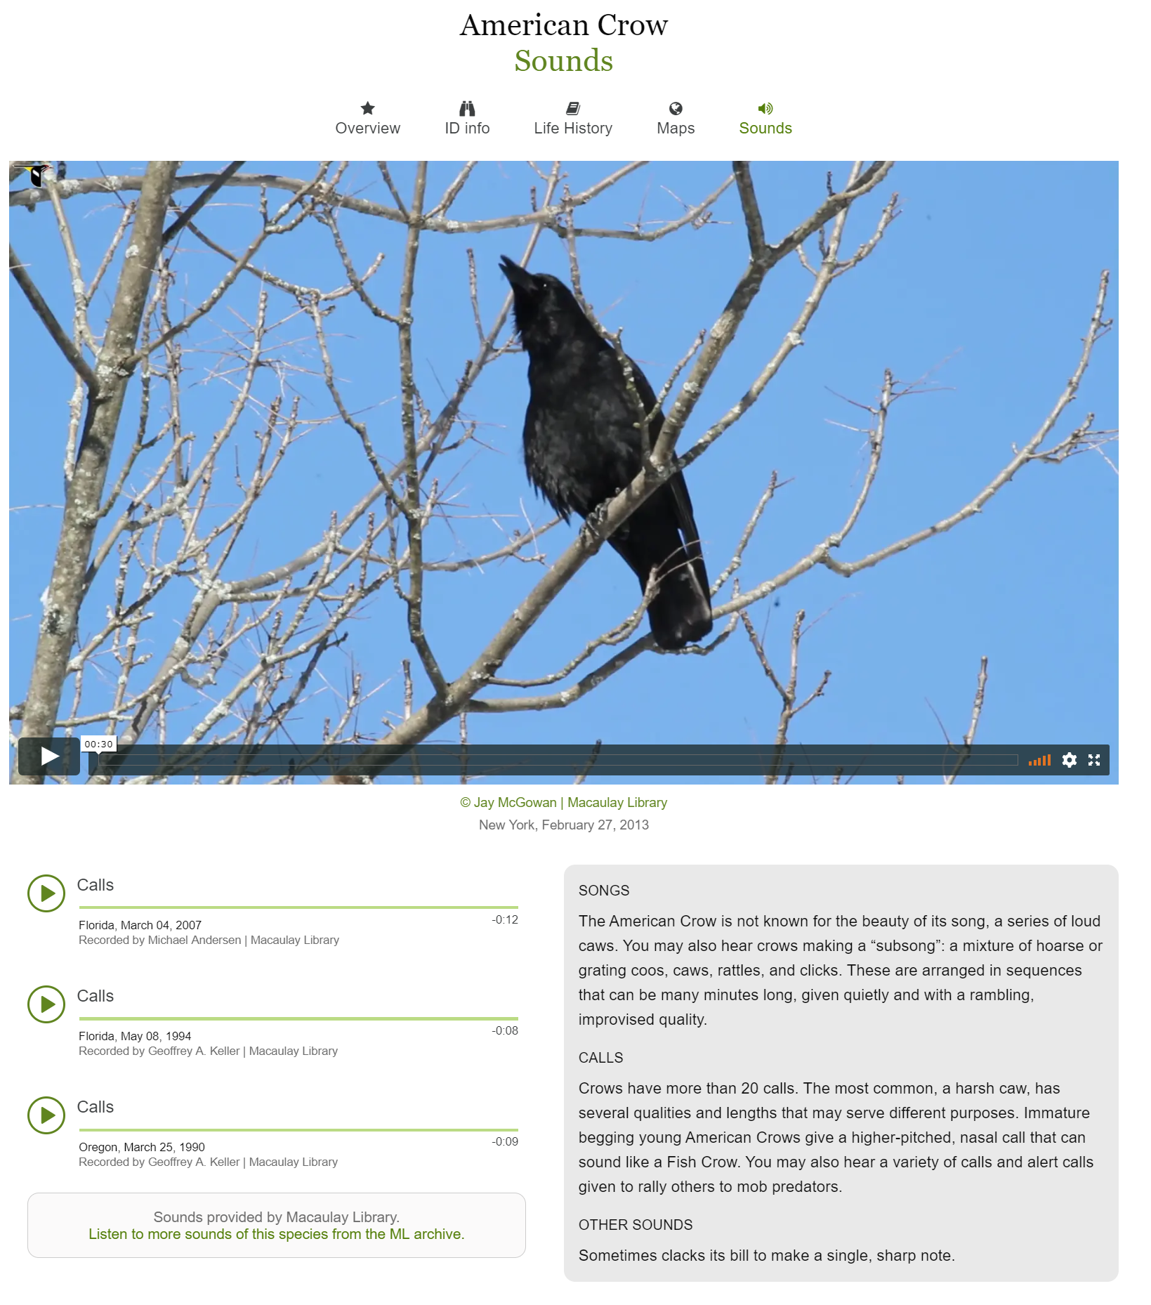
PART 1
데이터 수집
새 소리 데이터 수집
우리가 필요한 데이터는 4 종류의 새 소리입니다.
잘 정리된 새 소리 데이터셋을 제공하는 곳은 없었습니다.
소리 데이터를 http://www.birds.cornell.edu(코넬대학교)와 FindSounds.com 등 여러 경로를 통해 수집했습니다.
수집한 데이터는 확장자, 길이, 등 여러 요소가 상이하여 전처리가 필요했습니다.

Slide 5
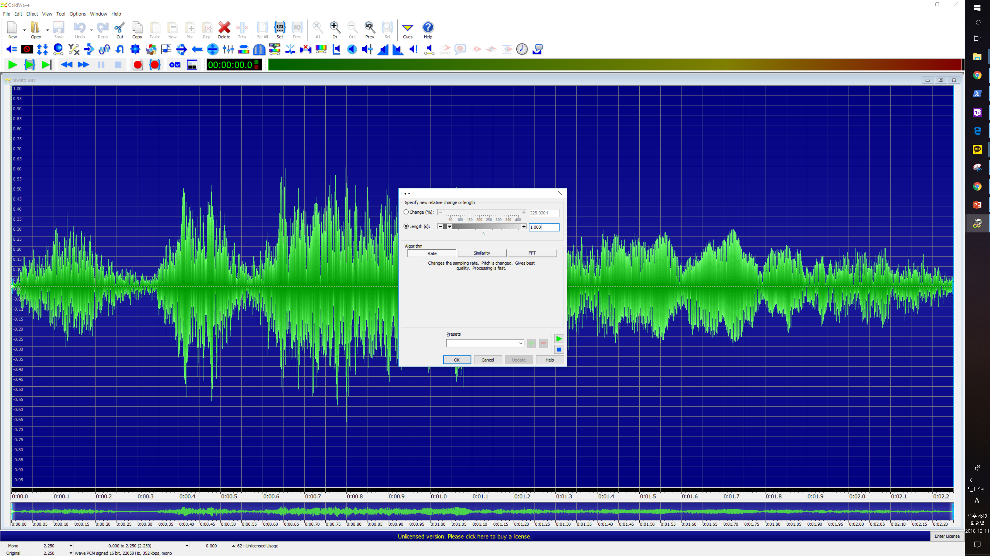
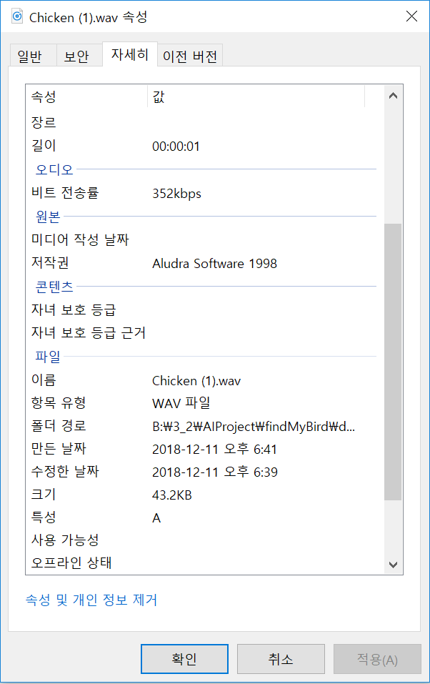
PART 1
데이터 수집
데이터 전처리
GoldWave 툴을 사용하여 모든 소리 데이터를 하나의 소리 단위로 나누었습니다.
나누어진 소리 단위들을 각각 1초의 .wav 사운드 파일로 처리하였습니다.
추가적으로 학습에 적합한 비트수로 맞춰주었습니다.
스테레오로 되어 있는 파일들을 모노로 변환하였습니다.

Slide 6
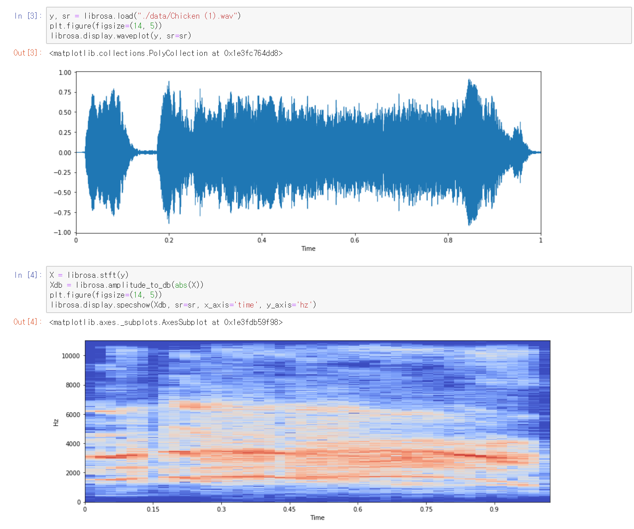
PART 2
음성 데이터 정규화
Librosa 란?
LibROSA 는 음악과 소리 분석에 널리 사용되는 파이썬 라이브러리입니다.
프로젝트에서는 이 패키지를 활용하여 음성 데이터를 스펙토그램화하고, 시각화하였습니다.
또한 소리의 음성 데이터를 추출하고, 여기에서 특징을 추출하기 위한 정규화를 진행하였습니다.

Slide 7
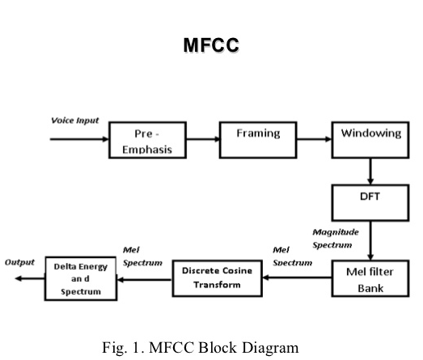
PART 2
음성 데이터 정규화
MFCC 특징 추출
음성 데이터의 특징을 파악하기 위해 가장 널리 쓰이는 MFCC 기술을 사용하였습니다.
MFCC : 소리의 특징을 추출하는 기법으로 입력된 소리 전체를 대상으로 하는 것이 아니라, 일정 구간(Short time)식 나누어, 이 구간에 대한 스펙트럼을 분석하여 특징을 추출하는 기법

Slide 8
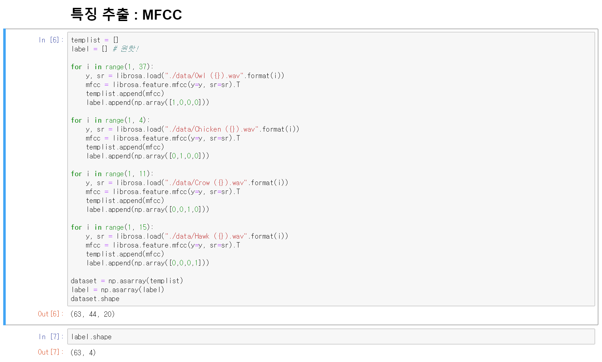
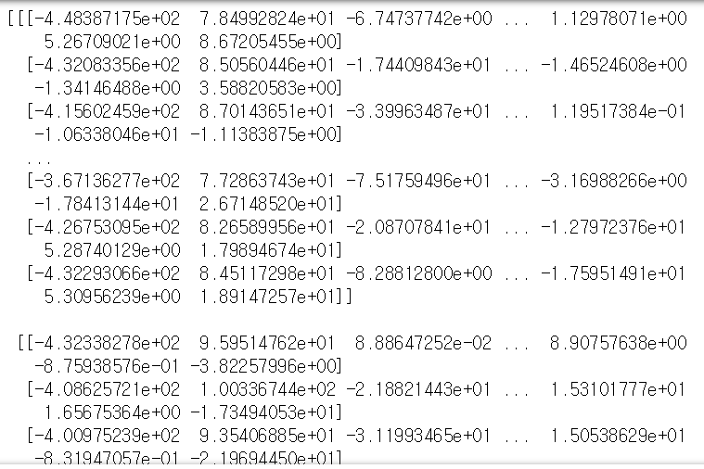
PART 2
음성 데이터 정규화
MFCC 특징 추출
음성 데이터의 특징을 파악하기 위해 가장 널리 쓰이는 MFCC 기술을 사용하였습니다.
MFCC : 소리의 특징을 추출하는 기법으로 입력된 소리 전체를 대상으로 하는 것이 아니라, 일정 구간(Short time)식 나누어, 이 구간에 대한 스펙트럼을 분석하여 특징을 추출하는 기법

Slide 9
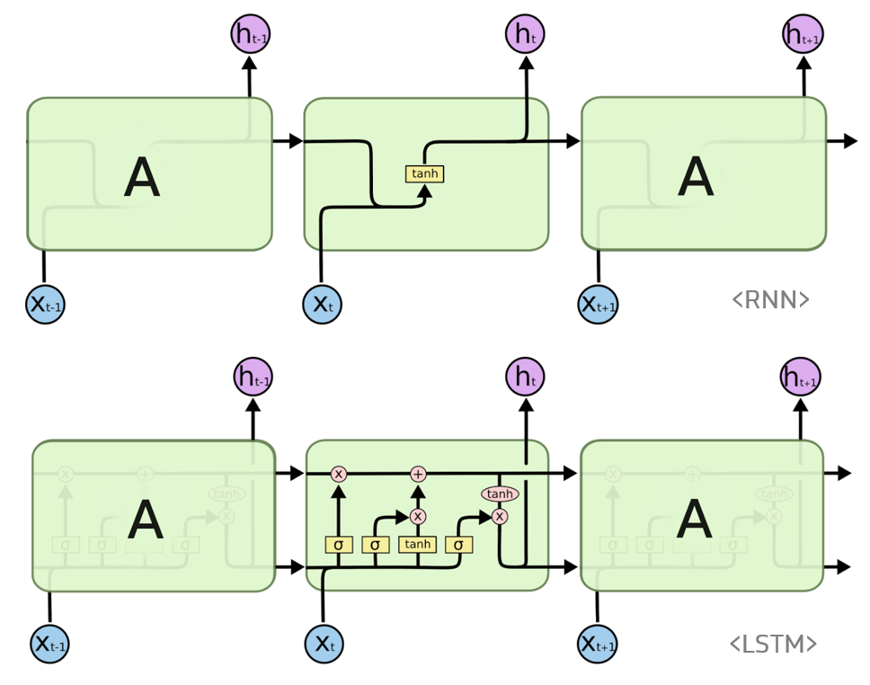
PART 3
신경망 모델 구현
LSTM
(Long short-term Memory model)
RNN은 관련 정보와 그 정보를 사용하는 지점 사이 거리가 멀 경우 역전파시 그래디언트가 점차 줄어 학습능력이 크게 저하되는 것으로 알려져 있습니다. 이를 vanishing gradient problem이라고 합니다.
이 문제를 극복하기 위해서 고안된 것이 바로 LSTM입니다. LSTM은 RNN의 히든 state에 cell-state를 추가한 구조입니다.

Slide 10
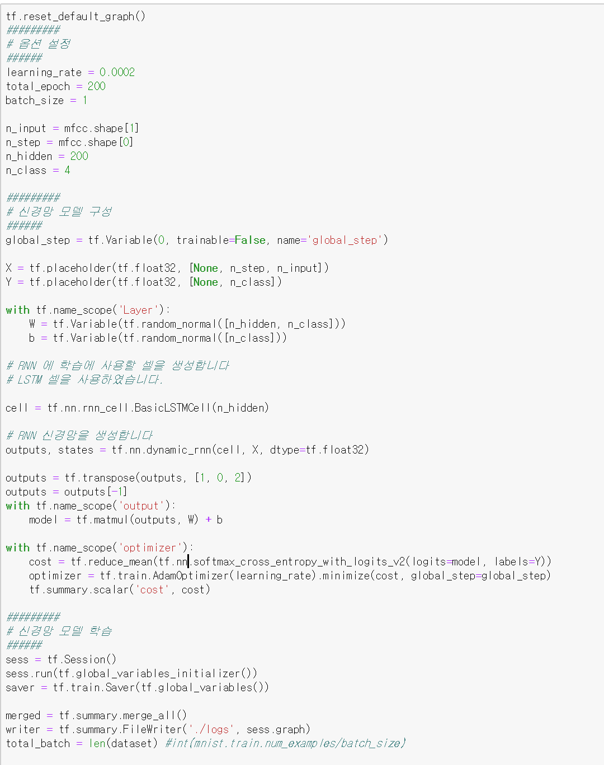
PART 3
신경망 모델 구현
HyperParameter
LSTM셀 : 44개(시간 단위수)
신경망 구조 : RNN
오차함수 : 소프트맥스 함수
옵티마이져 : 아담옵티마이저
히든 노드수 : 200개
학습률 : 0.0002
Epoch : 200
Batch : 1

Slide 11
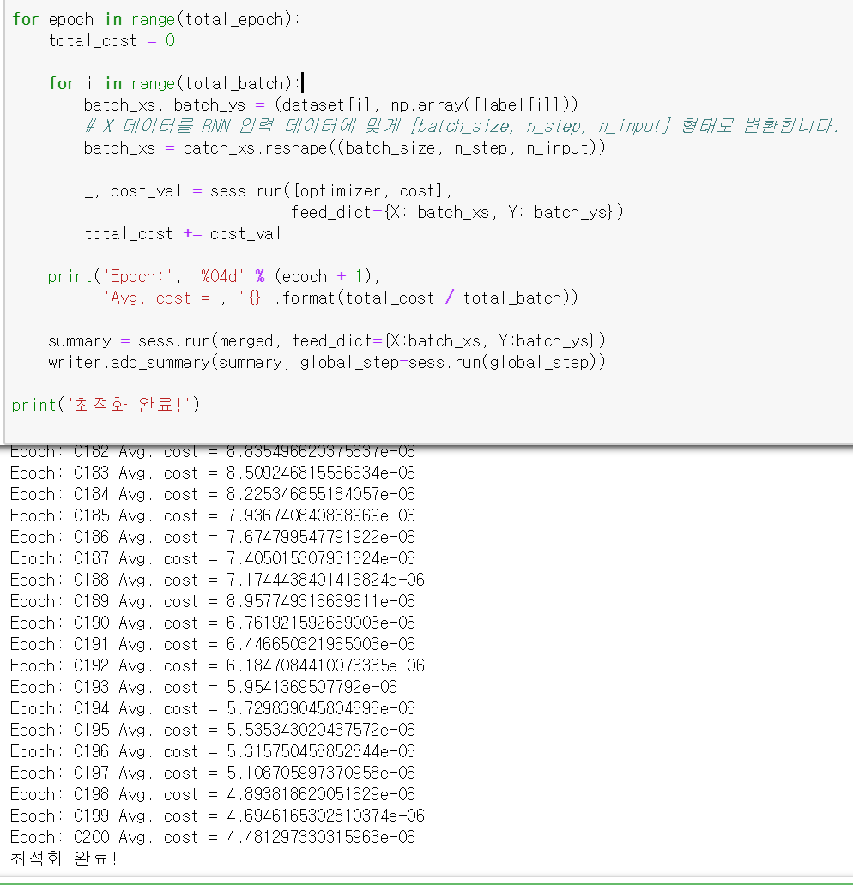
PART 3
신경망 모델 구현
신경망 학습

Slide 12
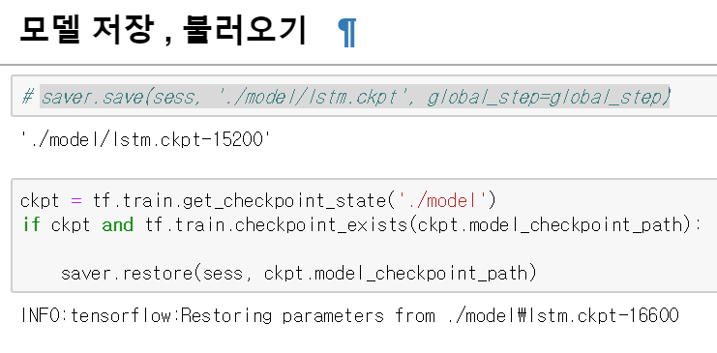
PART 3
신경망 모델 구현
모델 저장

Slide 13
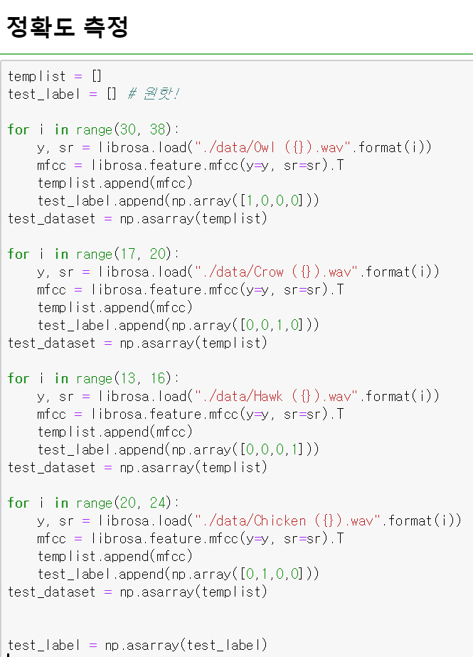
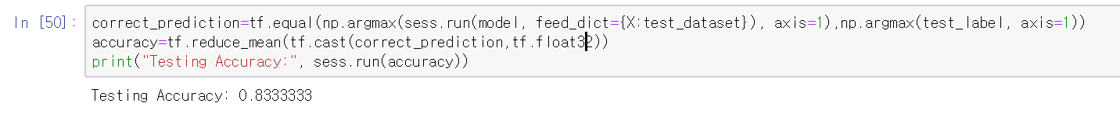
PART 3
신경망 모델 구현
정확도 측정

Slide 14
PART 3
개선 사항 및 참고사항
데이터의 부족
데이터 전처리 자동화
https://github.com/iAmSomething/findMyBird

Slide 15

감사합니다 ☺

